Slide 1
La société et ses nuisances

Slide 2
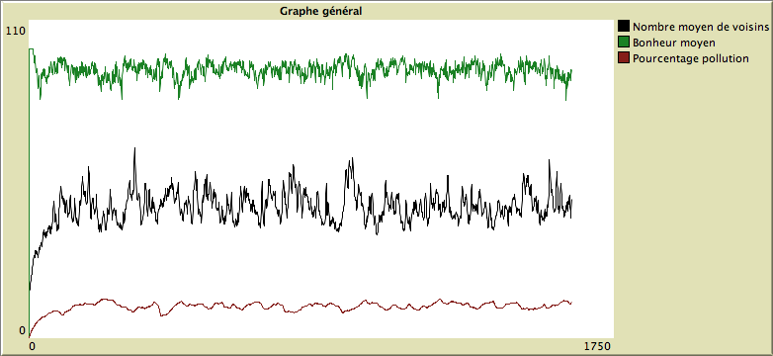
Expérience type: sans centres d’intérêts juste interaction entre individus et réaction à la pollution

Slide 3
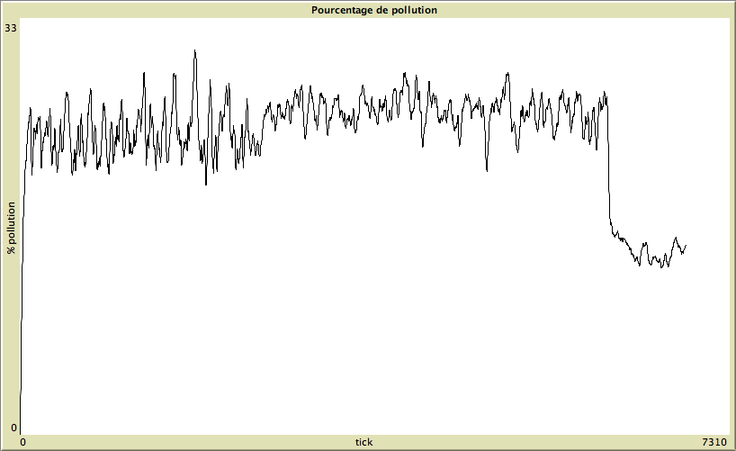
Influence des centres d’intérêts sur la pollution globale des cellules …
Introduction des centres d’intérêts
Diminution de la sensibilité à la pollution et augmentation de la pollution individuelle

Slide 4
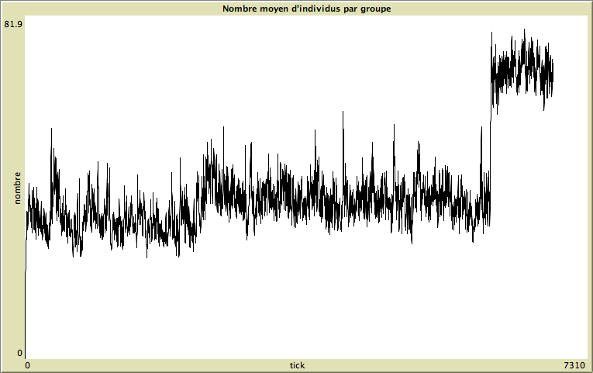
et sur la taille des groupes

Slide 5
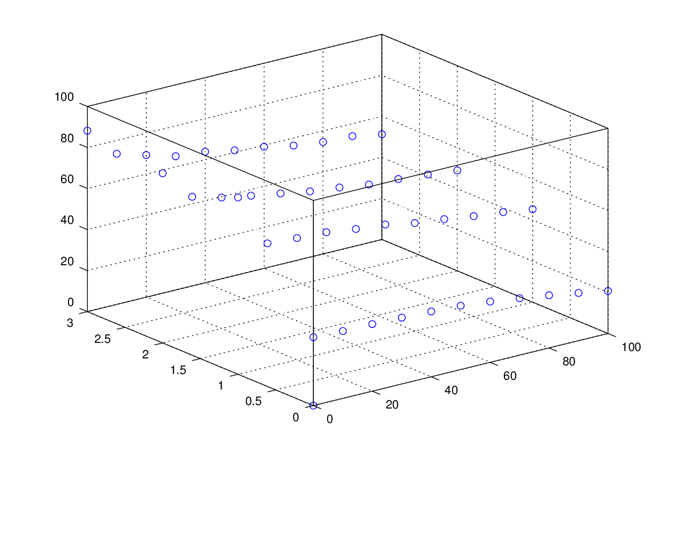
Bonheur en fonction de la vitesse de pollution et du rayon de vision des individus

